Slide 1

Лаборатория программного
обеспечения мобильных систем
В рамках сотрудничества с Yadro

Slide 2

Разработка программно-аппаратного
комплекса для сбора и анализа данных с реальных сетей мобильной связи
Докладчик: Багрей А.О.
3 курс
группа ИА-232

Slide 3
Архитектура приложения
Функции приложения
Сбор данных о сети и местоположении пользователей
Мониторинг качества покрытия связи
Визуализация получаемых от пользователей данных на карте и в виде графиков
Сбор и отображение трафика посещаемых приложений на устройстве

Slide 4
Архитектура приложения
Архитектура приложения
Мониторинг сети
MainActivityState: хранение параметров устройства.
DataManager: сбор данных о сети.
Анализ трафика
TrafficManager: мониторинг использования данных устройством и приложениями, построение статистики.
Визуализация данных
MapScreen для отображение карты DataScreen для графиков показателей сети для оценки уровня связи.
Основные экраны
MainActivity.kt: управление приложением.
DataScreen.kt: собранные данные о сети.
LoginScreen.kt: аутентификация пользователя.
TrafficScreen.kt: мониторинг трафика.
NavigationScreen: меню для перемещения между страницами.

Slide 5
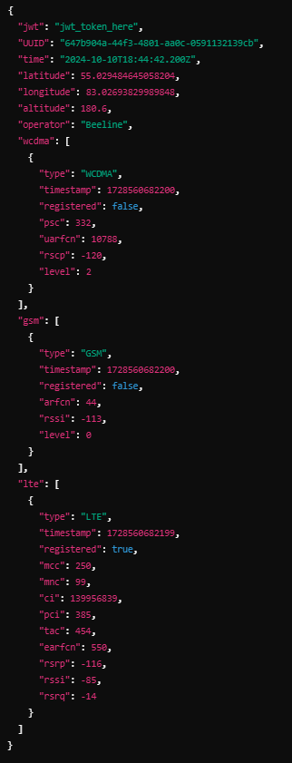
Архитектура приложения
Работа с данным
Сбор данных о состоянии устройства
ForegroundService инициирует сбор данных, вызывая DataManager.getLocation() и DataManager.getSignalStrength() для обновления данных в MainActivityState.
Формирование JSON в DataManager.generateJSON(state)
Полученые данные используются для создания JSON-объекта, включающего: местоположение (широта, долгота, высота) и сетевые параметры (RSRP, RSSI, RSRQ и др.)
Дополнительные параметры: тип сети, идентификатор ячейки, и другие.
Отправка через WebSocket в NetworkManager.connectWebSocket(jwt)
Если WebSocket подключен, JSON отправляется на сервер (эндпоинт "/api/sockets/thermalmap").

Slide 6
Архитектура приложения
Подключение по WebSocket
Основные классы для работы WebSocket:
NetworkManager
connectWebSocket(jwt: String) — устанавливает соединение. Происходит обработка установки, получения сообщений, закрытия и ошибки соединения.
sendMessageToData2ToServer — отправляет JSON-сообщение на сервер.
DataManager
getCellInfo(), getLocation() и getSignalStrength() — проверка разрешений, сбор данных о сетиБ местоположении и уровне сигнала для тепловой карты.
ForegroundService
Цикл сбора данных о местоположении и сигнале.
SendingIndicator
Отображает статус отправки данных через WebSocket.

Slide 7
Архитектура приложения
Подключение по WebSocket

Slide 8
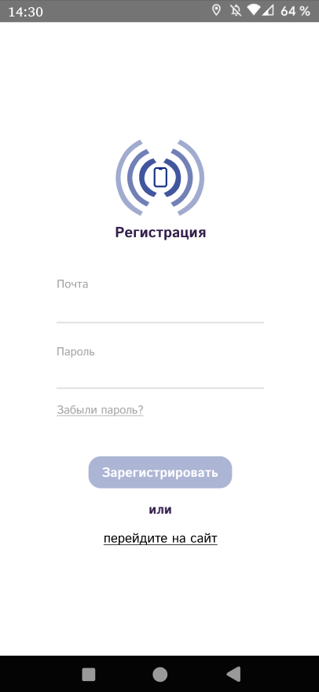
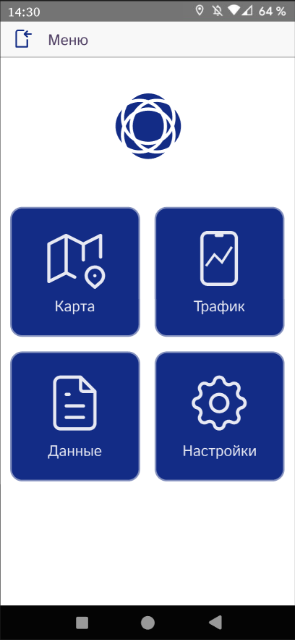
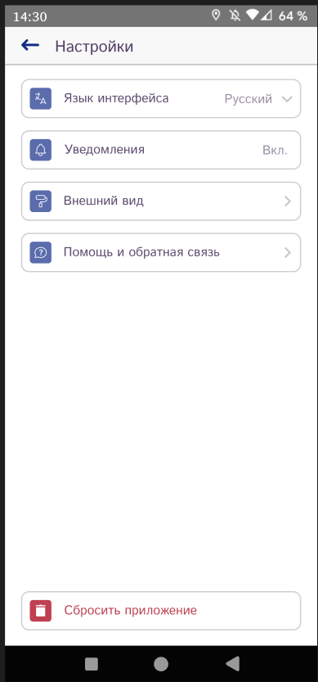
Дизайн интерфейса
Дизайн приложения выполнен в цветах СибГУТИ и имеет понятный для пользователя интерфейс:

Slide 9
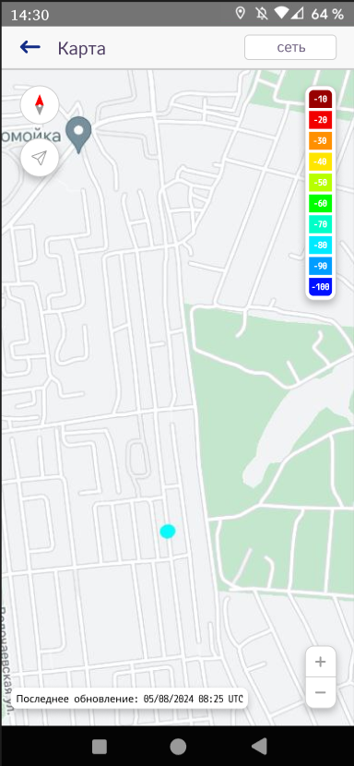
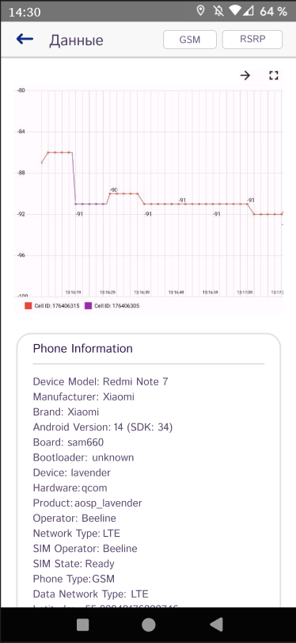
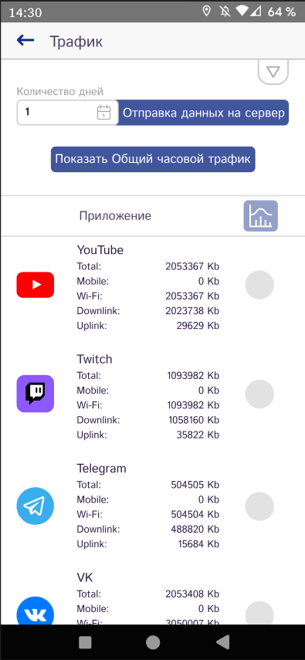
Дизайн интерфейса
Страницы с визуализацией получаемые данные:

Slide 10
Визуализация данных на карте

Slide 11
Визуализация данных на графике

Slide 12

Тема
Докладчик:
ФИ.О.
_ курс
группа ИА-___

Slide 13

Заголовок
1

Slide 14
Заголовок
1

Slide 15
Заголовок
1

Slide 16
Заголовок
1

Slide 17
Тема
Докладчик:
ФИ.О.
_ курс
группа ИА-___

Slide 18
1

Slide 20
1

Slide 21
Тема
Докладчик:
ФИ.О.
_ курс
группа ИА-___

Slide 22
1

Slide 23
1

Slide 24
1

Slide 25
1

Slide 26
1

